Slide 1
“Art lives in history and history lives in art.“¹
Colonialism and Arts – An interdisciplinary unit
Notes:
1: Quote by Nigerian author Chimamanda Ngozi Adichie from a keynote speech at the opening of Humboldt Forum in Berlin
Erklärung: Jede der ausgewiesenen „Lessons“ war während der Durchführung des Projektes für 75 Minuten geplant.

Slide 2
Lesson 1: The Impact of Colonialism
What impact does historical colonialism still have on our world?
Definition Postcolonialism: It’s an umbrella term for the field of study about the impact that colonialism has had and still has on societies and cultures around the world.
Notes:
possibe aspects: language, discrimination, slave trade, stolen artefacts, religion, Commonwealth of Nations, diseases, economy, currency, civil wars/conflicts, exploitation of natural resources, education, ideology, political instability, …

Slide 3
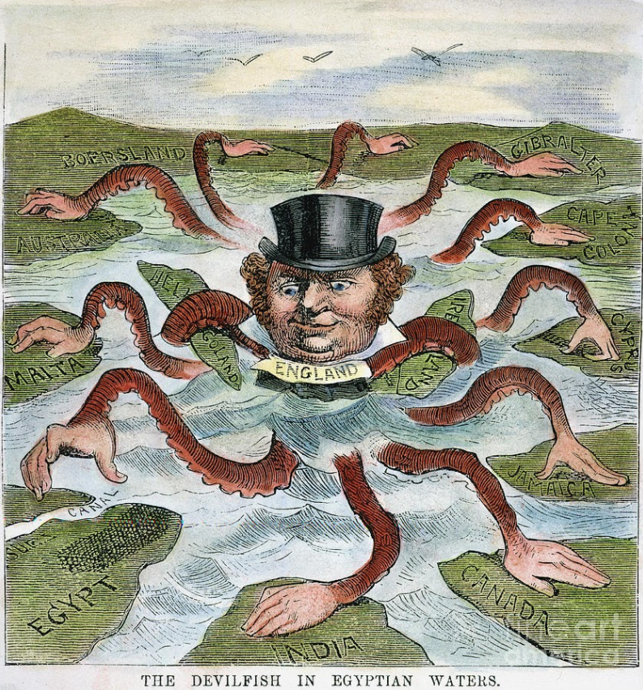
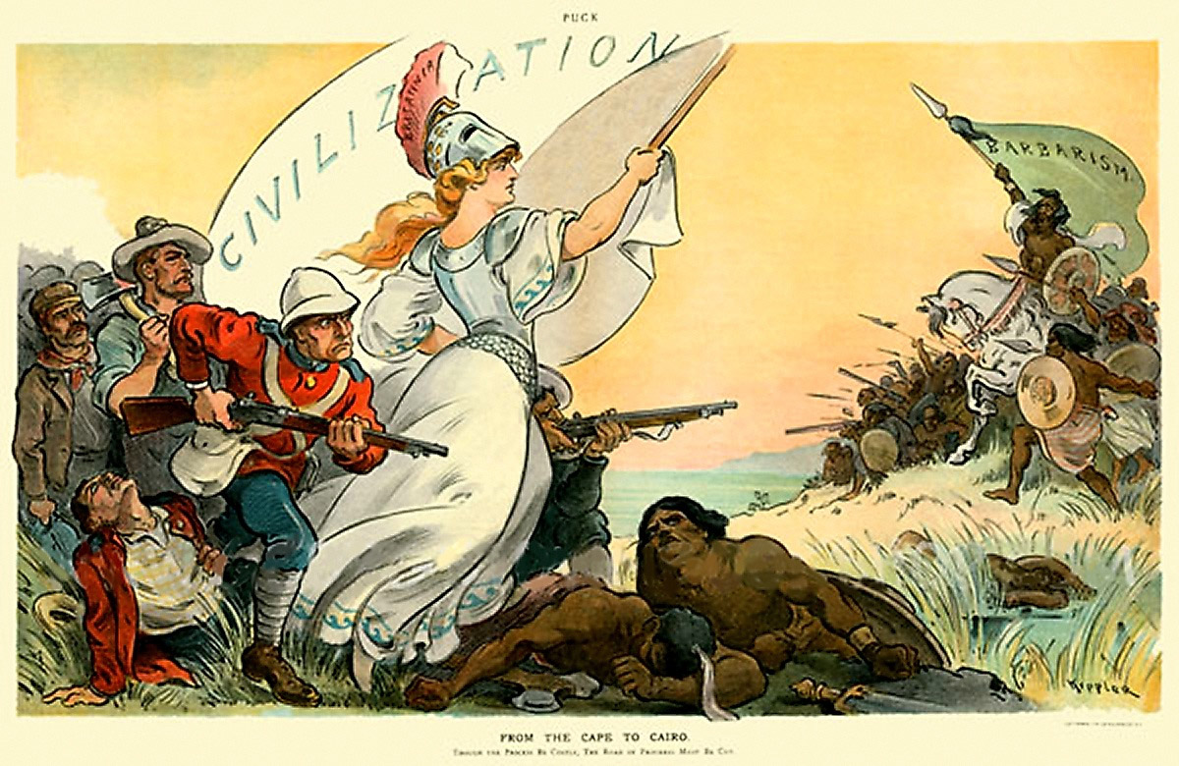
Lesson 1: The Impact of Colonialism
Describe and analyse the cartoons and their message.
Notes:
Erklärung: Nachdem die Analyse der Karikaturen abgeschlossen wurde, sollten die Schüler*innen allgemeine Informationstexte zum Kolonialismus bekommen (z.B. Camden Town 2020, S. 158-161) anhand derer sie einen thematischen Überblick bekommen und eine Vokabelliste erstellen. Ein Vorschlag einer solchen Vokabelliste (passend zu ebd.) findet sich im Anhang.
Hausaufgabe: Die Schüler*innen sollen einen Zeitstrahl erstellen, um eine Übersicht über den Kolonialismus zu erhalten. Die didaktische Reduktion und thematische Fokussierung dieses Projektes sieht vor, dass es einen Zeitstrahl zur Beziehung zwischen Großbritannien und Nigeria und Deutschland und Namibia gibt.

Slide 4
Lesson 1: The Impact of Colonialism
Adichie: The danger of a single story (2009):
https://www.youtube.com/watch?v=D9Ihs241zeg
Watch the first part of the talk and say how it might be/is related to African identity?
Watch again and collect all the examples of “single stories” Adichie presents.
Explain what danger Adichie wants to illustrate with her examples.
Notes:
Erklärung: Die Aufgaben basierend auf Camden Town 2020, S.170. Sie können allerdings auch abgewandelt werden. Das Ziel der Beschäftigung mit dem TED Talk ist, dass den Schüler*innen das erste Mal der Zusammenhang zwischen historischen Erzählungen und nationalen/individuellen Identitäten bewusst wird, welcher sich durch das gesamte Projekt zieht.

